Slide 1
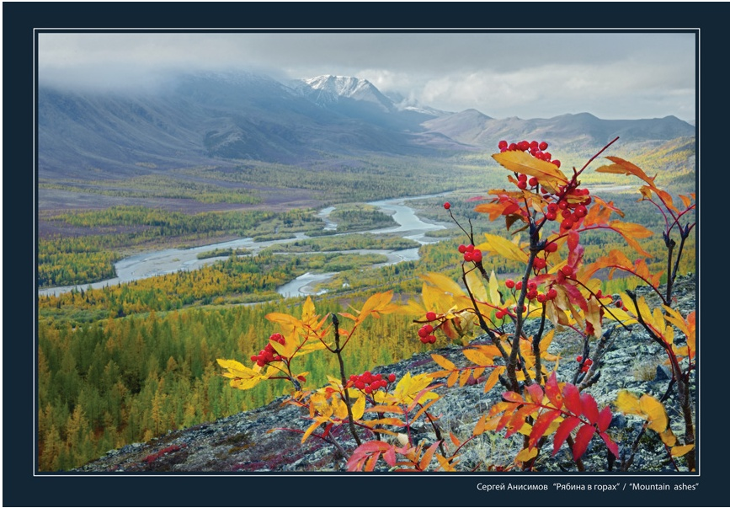
Ямал –
край рек
и озёр

Slide 2
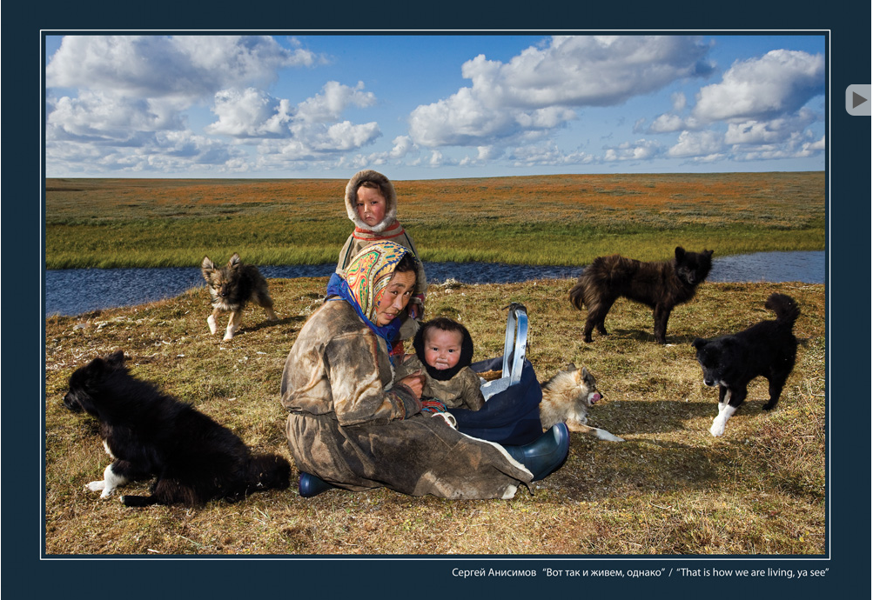
Вода – это жизнь

Slide 3
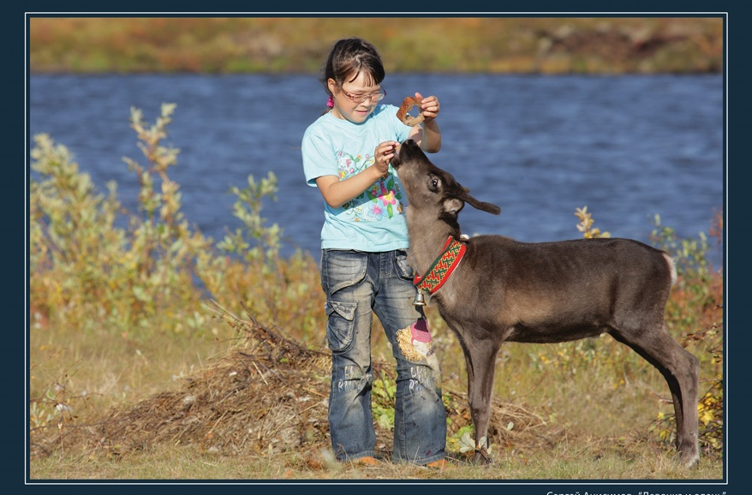
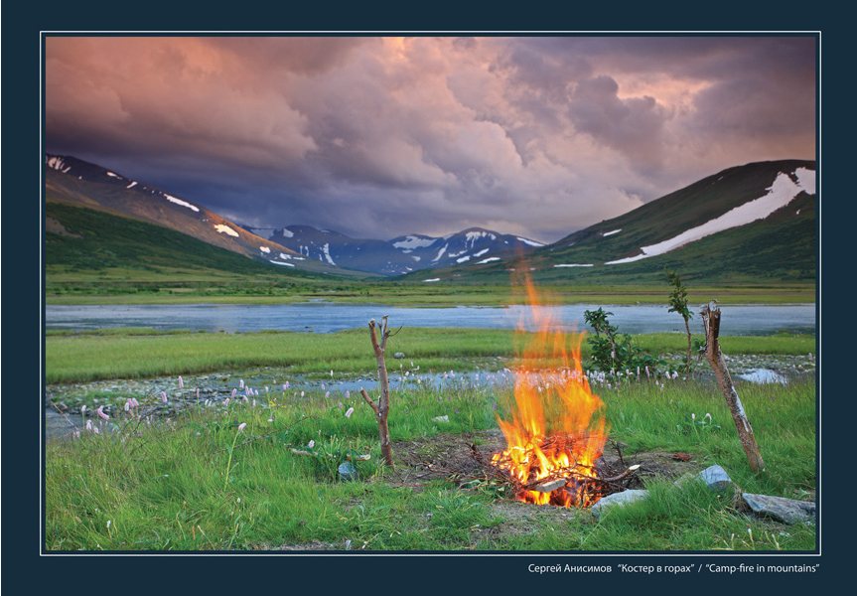
Вода для жизни

Slide 4
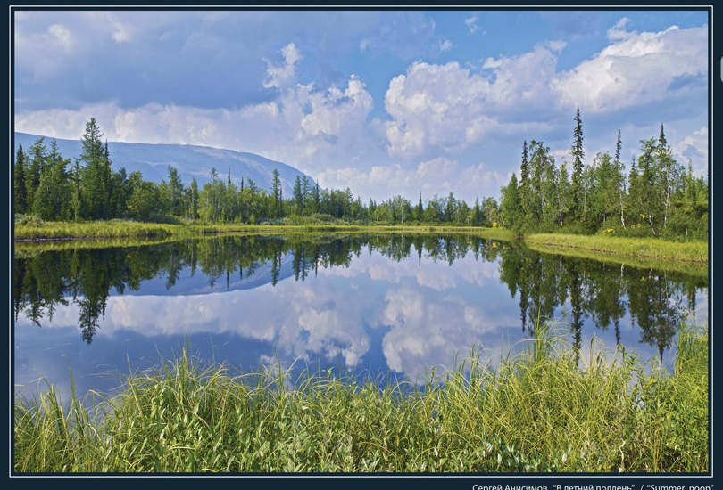
Ямал – край земли,
край рек и озёр

Slide 5
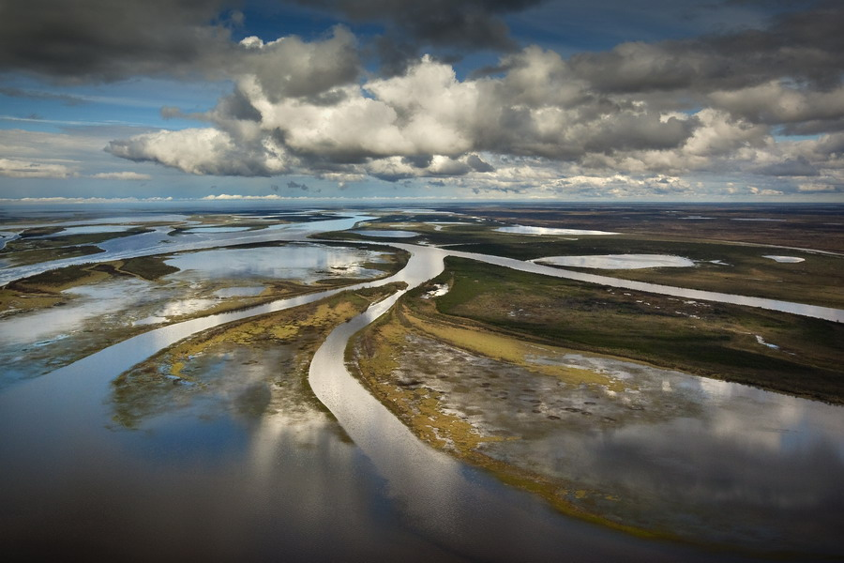
… Обь- одна из древних на планете рек,
Сколько ей веков, не знает человек.
Л. Лапцуй
Обь – величайшая река России

Slide 6
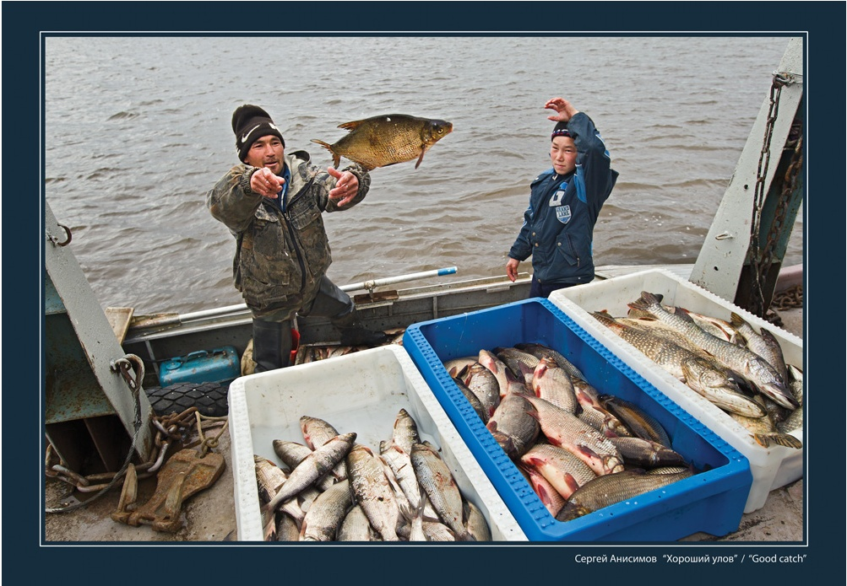

Slide 7
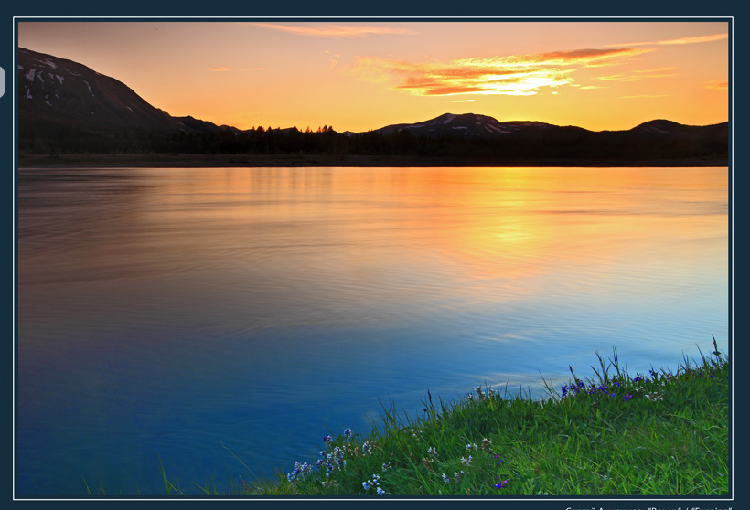
Обь
-
самая спокойная
самая рыбная
самая длинная

Slide 8
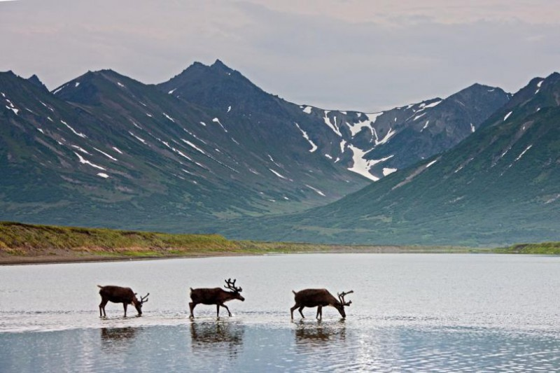
Обь
-
«снежная вода»
«бабушка»
«Ас»
«Квай»
«Сале – Ям (река мысов)»
«Умар»

Slide 9
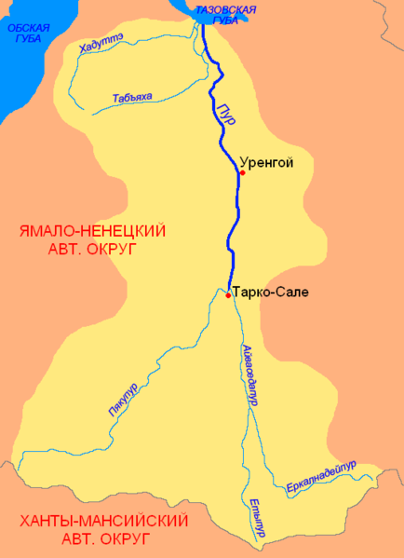

Slide 10
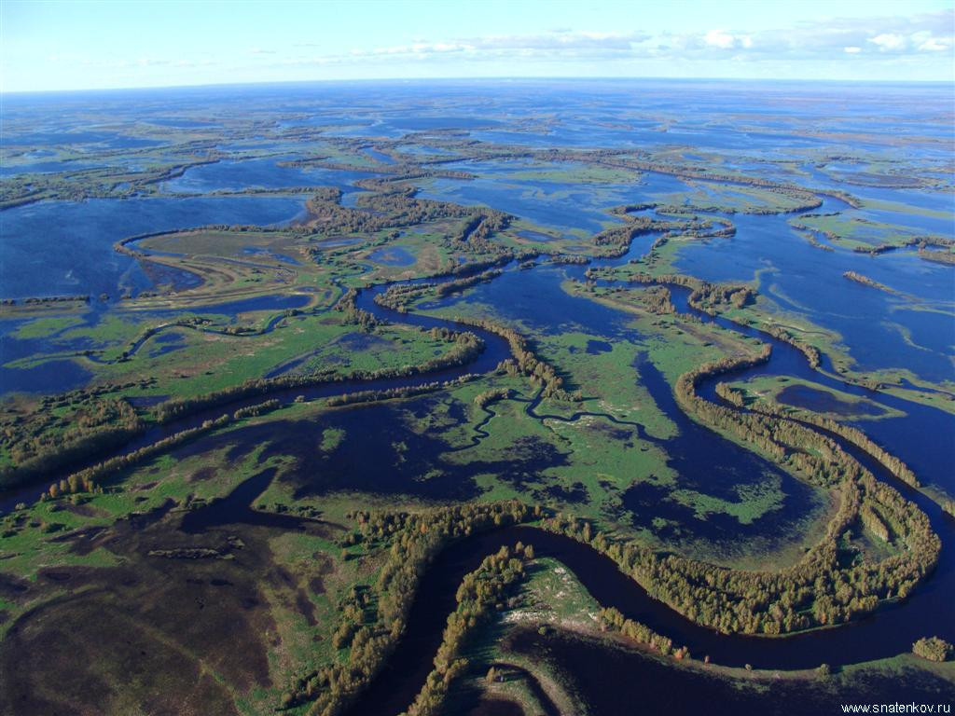
Юрибей – река жизни

Slide 11
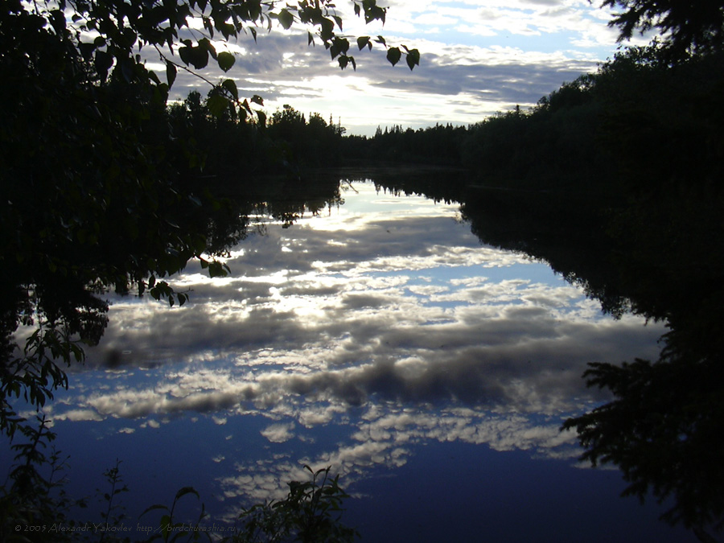
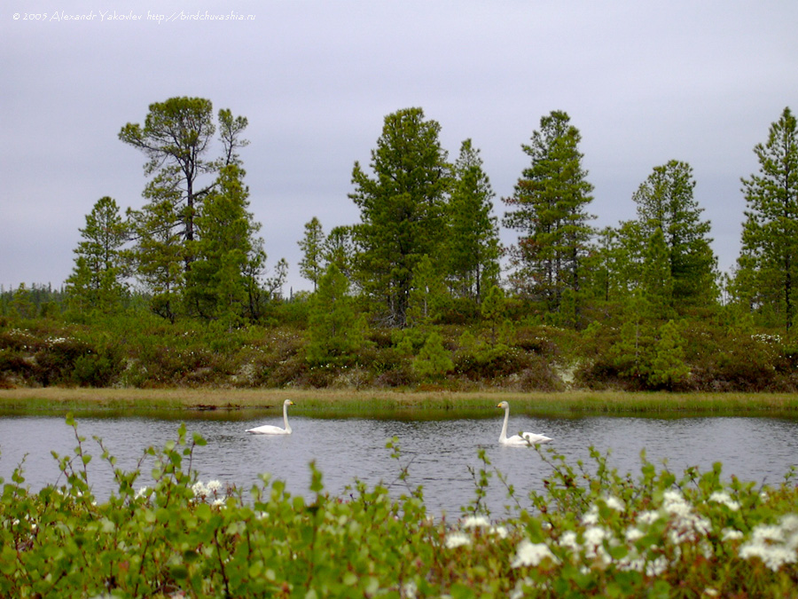
Река Питляр

Slide 12
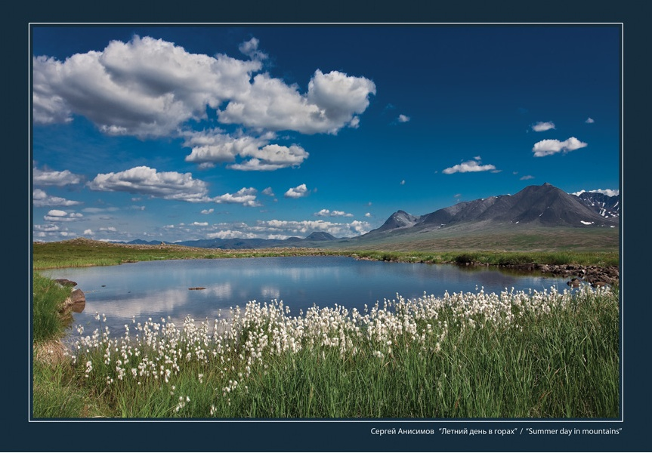
Край озёр

Slide 13
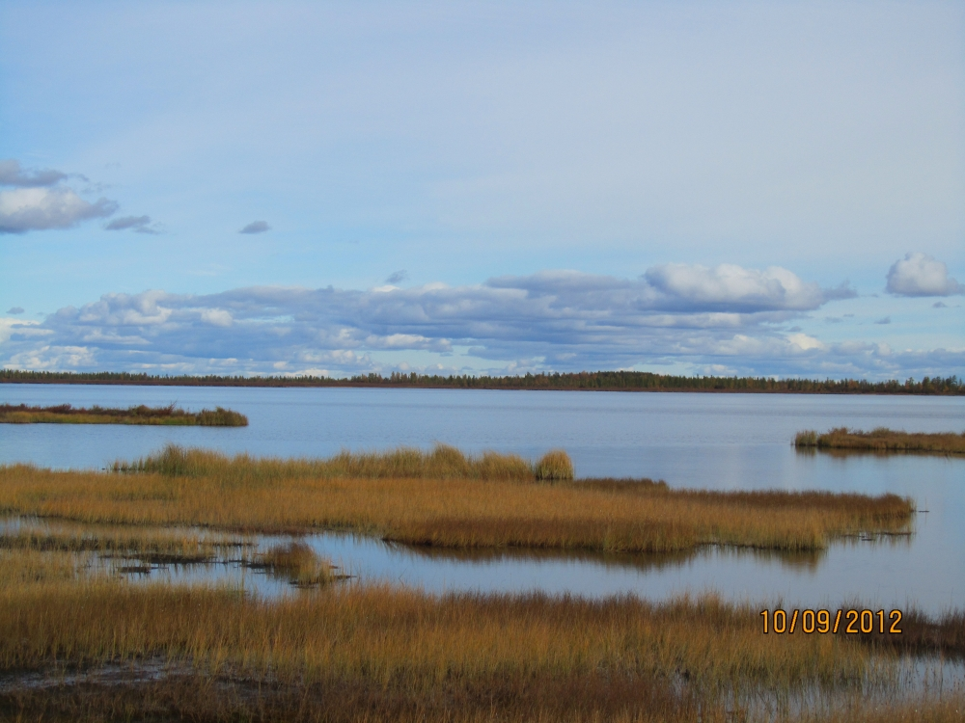
« Вода! У тебя нет ни вкуса, ни цвета,
ни запаха, тебя невозможно описать,
тобой наслаждаются, не ведая, что ты есть. Нельзя сказать,
что ты необходима для жизни,
ты – сама жизнь» Антуан де Сент - Экзюпери

